Slide 1

PROJET JEU DE DAMES
IUT VANNES
VILLIOT Nathan
THEBAUD Mathieu Juin 2013

Slide 2
Projet de Programmation – Jeu de Dames
VILLIOT Nathan, THEBAUD Mathieu
Plan
1- Diagramme de classe
2- Avancement du projet
3- Démonstration de l'application
4- Bilan du projet
19/06/2013 <numéro>/6

Slide 3
Projet de Programmation – Jeu de Dames
VILLIOT Nathan, THEBAUD Mathieu
1 – Diagramme de classe
Diagramme de classe
19/06/2013 <numéro>/6

Slide 4
Projet de Programmation – Jeu de Dames
VILLIOT Nathan, THEBAUD Mathieu
2- Avancement du projet
L'application actuelle propose les fonctionnalités suivantes :
Fonctionnalités obligatoires :
      Jouer une partie contre l'ordinateur (IA)
      Proposer plusieurs variantes du jeux (taille de plateau)
Fonctionnalités optionnelles :
      Sauvegarder une partie
      Charger une partie
      Réglage de la difficulté
      Jouer contre un autre joueur (au tour à tour)
      Choisir le joueur qui commence
      Proposer un mode démonstration (IA vs IA)
19/06/2013 <numéro>/6

Slide 5
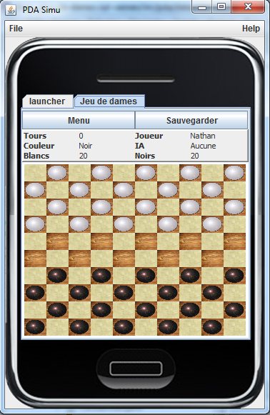
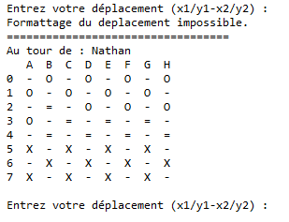
Projet de Programmation – Jeu de Dames
VILLIOT Nathan, THEBAUD Mathieu
3- Démonstration
1- Démonstration en mode console
1- Démonstration en mode console
1- Démonstration en mode console
2- Démonstration en mode graphique
19/06/2013 <numéro>/6

Slide 6
Projet de Programmation – Jeu de Dames
VILLIOT Nathan, THEBAUD Mathieu
4- Bilan
+
-
Application terminée
Plusieurs fonctionnalités optionnelles rajoutées
Interface graphique complète et agréable
Obligation d'inclure l'application dans un PDA
19/06/2013 <numéro>/6

